Slide 1
Tiết 32: BỚT ĐI CÒN LẠI MẤY ?

Slide 2
Tính:
3 + 5 + 0 =
5 + 1 + 4 =
2 + 4 + 3 =
8
10
9

Slide 3
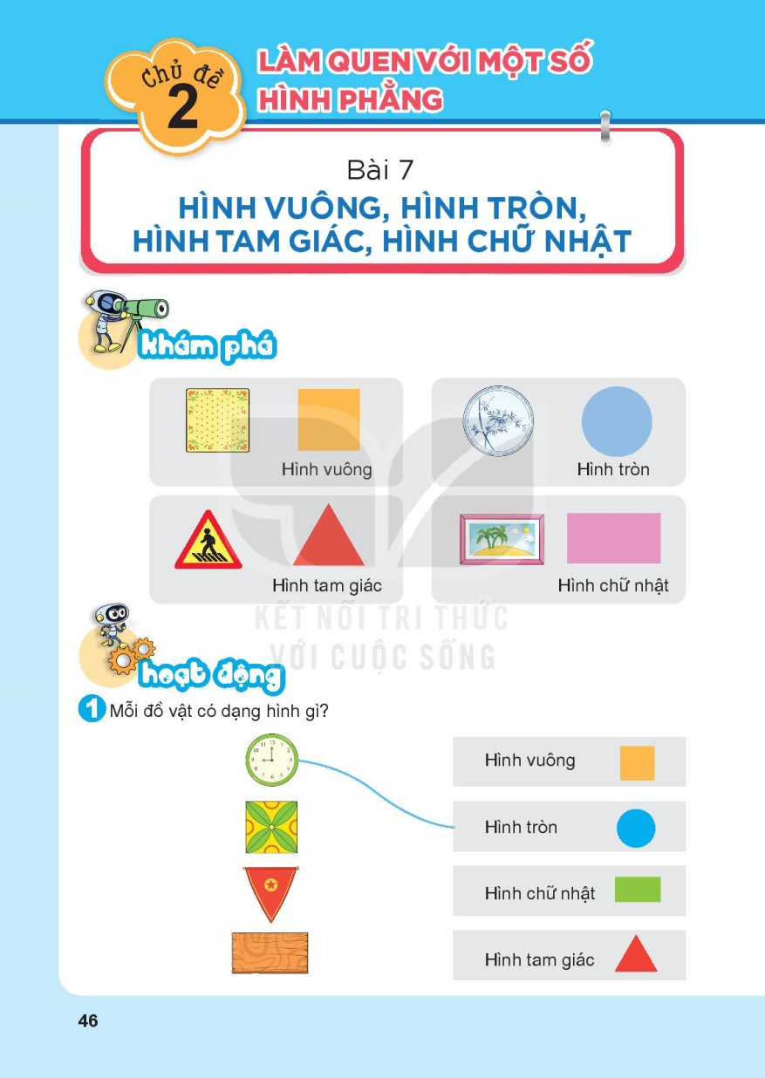

6 – 1 = 5
Sáu trừ một bằng năm.
Dấu trừ : –

Slide 4

5 – 2 = 3
Năm trừ hai bằng ba.

Slide 5
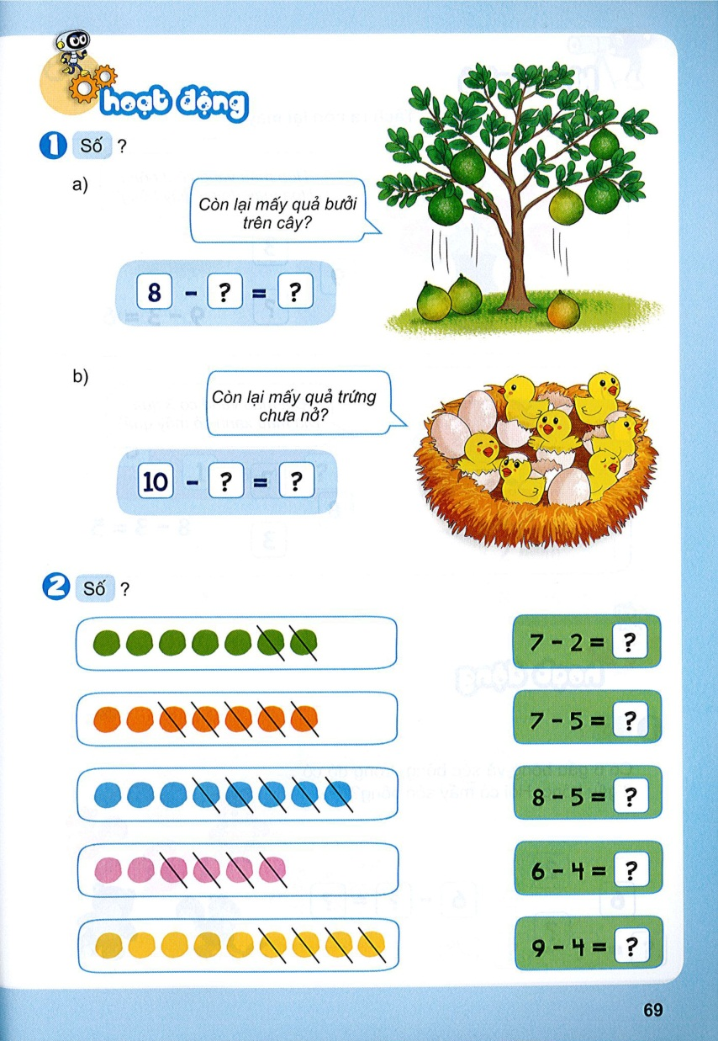
3
5

Slide 6
7
3

Slide 7
5
2
3
2
5

Slide 8
CHÀO TẠM BIỆT CÁC EM

